Slide 1
TEORIE SOCIÁLNÍCH ROLÍ
Pedagogická a sociálně psychologická východiska práce se sociálními skupinami
Mgr. Marie Kovářová, Ph.D.

Slide 2
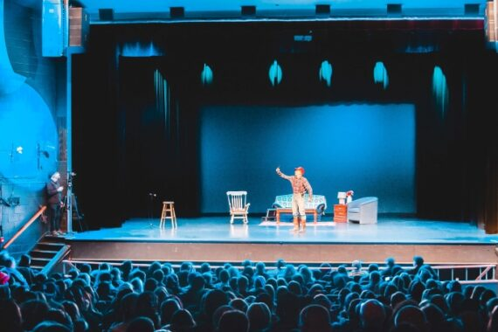
Teorie sociálních rolí
Metafora divadla (herci hrající role)
- společnost poskytuje scénář pro všechny postavy, ty jako herci vklouznou do své role
Sociální role = co může být od člověka očekáváno v dané sociální situaci (Berger)
- vzorec, jak v dané situaci jednat, ale i emoce a postoje
- role utváří jednání i jednajícího, člověk se stává tím, co hraje
- s každou sociální rolí se pojí identita;
identita je sociálně utvářena, udržována (společenským uznáním) i měněna.

Slide 3
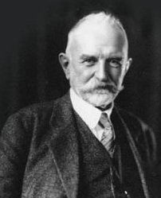
Teorie sociálních rolí
G. H. Mead: symbolický interakcionismus
„Já“ vyrůstá ze sociální zkušenosti, je regulované společenskými normami, hodnotami a kulturními vzorci, jedná se o sociální strukturu
při formování já je důležitý jazyk a komunikace, hra(dětské hraní si na něco)
„významní druzí“ – ti, se kterými se důvěrně stýkáme, jejich postoje jsou pro formování identity podstatné (v dětství rodiče, další blízké osoby apod.)
učíme se interpretovat sociální prostřední, vžívat se do rolí druhých, předvídat jejich reakce a brát je v potaz při jednání (vidět sebe očima druhých, vnímat očekávání druhých),
později bereme v potaz i očekávání společnosti jako celku– „zobecněný druhý“

Slide 4
Teorie sociálních rolí
poznatky o očekávání sociálního prostředí zobecňujeme a bereme v potaz, zvnitřňujeme si normy sociálního prostředí pro přijatelné chování, normami se pak řídíme i o samotě.
systém sociální kontroly založený na uznání
máme tolik „já“, kolik je skupin, na jejichž mínění a uznání nám záleží
pokud je to možné, své vztahy uspořádáváme tak, aby naši identitu upevňovaly

Slide 5
Teorie sociálních rolí
Hraní rolí je většinou neplánované, automatické
Konzistentnost rolí?
v různých oblastech života můžeme mít vzájemně neslučitelné role, pozornost pak soustředíme jen na konkrétní identitu

Slide 6
Cvičení
Odpovězte na následující otázky, poté ve skupinách po 5 proberte výsledky.
Jaké sociální role v životě zaujímáte? Napište si všechny role, které Vás napadnou.
Kolik rolí jste si napsali?

Slide 7
Cvičení
Odpovězte na následující otázky, poté ve skupinách po 5 proberte výsledky.
Vyberte si 3 role a ke každé napište:
jaký máte scénář, příp. i kostým,
jak se v této roli typicky chováte,
jak mluvíte,
jak se v roli cítíte,
zda máte k roli zpětnou vazbu.

Slide 8
Cvičení
Kdo všechno ve Vašem životě fungoval jako „významný druhý“?
Jakým způsobem?

Slide 9
Použitá literatura
Berger, P. L. (2017). Pozvání do sociologie. Humanistická perspektiva. 2. vyd. Brno: Barrister & Principal.
Hayes, N. (2013). Základy sociální psychologie. 7. vyd. Praha: Portál.
Jandourek, J. (2001). Sociologický slovník. Praha: Portál.

